Slide 1

Python Basics for Data Science
Dr. Jesus Eduardo Ortiz S.
Coding Dojo
2024

Slide 2
Agenda
Python básico
Tipos de Datos
Arreglos
Condicionales
Ciclos
Funciones
Listas y Tuplas
Cadenas

Slide 3

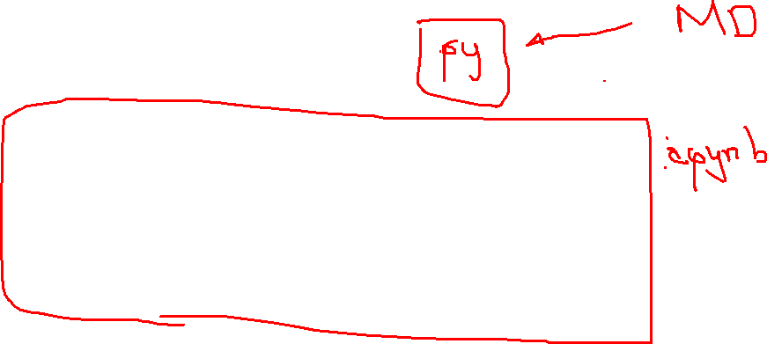

Slide 4


¿Por qué Python es bueno para ti?
Popular: Vasto apoyo de la comunidad
Curva de aprendizaje baja: Fácil de aprender
Configuración mínima: Se comienza rápido
Comprensible: El código se escribe en inglés
Ciclo de desarrollo rápido: Crea algo rápido; la optimización está disponible para después si es necesaria

Slide 5

Python 2 or Python 3
Python 2 Die…. January 1 of 2020.

Slide 6

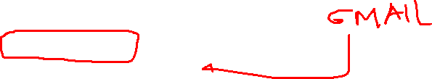
Como podemos programar Python?
Instalar Python
Spider, VS-CODE, Jupyter, Python Online Compiler
Que es Jupyter!
Collaboratory Notebook

Slide 7
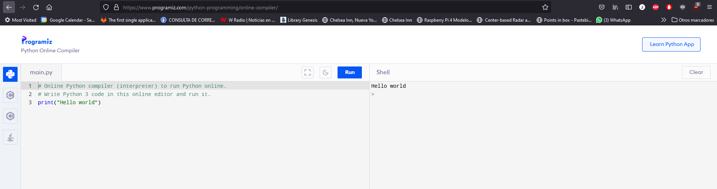

Slide 8
Librerias-Dependencias-Versiones
Ej.
CUDA 9 – TF 1.4 –Python 3.5.8
Environments (VirtualEnvs, Conda, etc)

Slide 9
Indentación
Def, Class, If, For
Bloque de código

Slide 10
Tipos de datos
'
Enteros, Flotantes, Caracteres, Cadenas…
Booleanos (True-False)
Números (14, 15.69)
Cadenas “Hola Mundo”
Tuplas (Son Inmutables, se crean con paréntesis, Mix de datos)
Listas ( Tipo parecido a los arreglos, Estructuras, se crean con llaves)
Diccionarios (Grupo de datos organizados por llave, valor)
Diccionario {‘ tipo ‘ : 1}

Slide 11

Print
Función para imprimir variables, información, logs, excepciones.
Importante para hacer debug junto con el desarrollo de logs
Print(“Hola mundo”)
Print(variablex)
Print(“Hola mundo”, variablex)
Print(len(listax))
Print(type(variablex))

Slide 12
Conversión de Tipos
Int Entero
Str Cadenas
Int(“5”)=5
Str(4)=“4”
X=‘5’
Y=x+1 (ERROR)
Y=int(x)+1

Slide 13
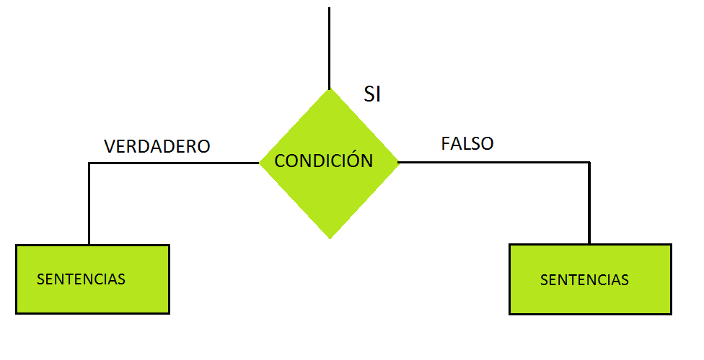
CONDICIONALES

Slide 14
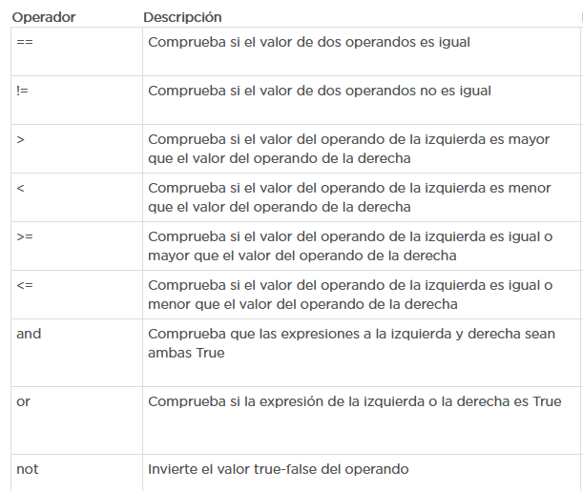

Slide 15
Ejemplos
1==2
2>3
2>=2
1<=0
1<=2 and 3==3
1>2 or 3==3
Not(true)
3 != 2

Slide 16
Ciclos
Un ciclo, es un bloque de codigo, que se repite N numero de veces, dependiendo de una condición.
Es la forma de abreviar codigo.
Tienen indexación para identificar las líneas de codigo que se ejecutaran
For--- While—Break

Slide 17
For
Ciclo redudante que toma un valor mínimo, valor máximo, y el tipo de cambia.
for (i==1;i<=10;i++){
}
For i in range(0,10,1)
For i in range(0,10)
For i in range(10)

Slide 18
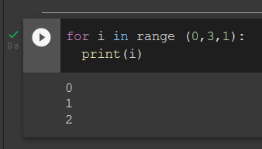
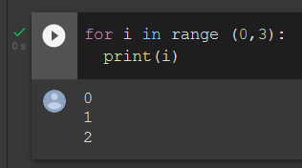
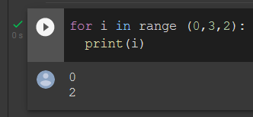
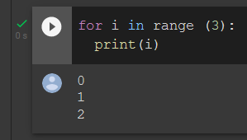
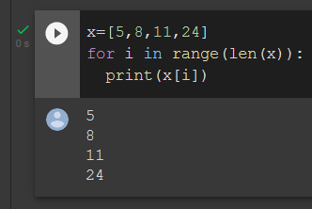
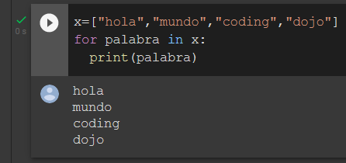
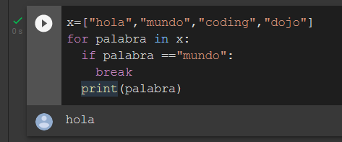

Slide 19
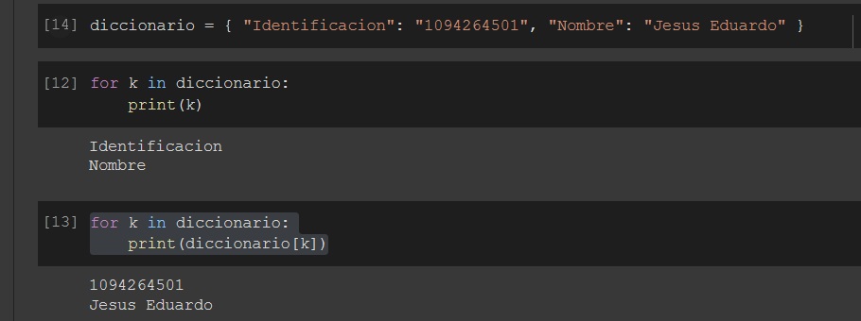
Recorriendo Diccionarios

Slide 20
While
Ciclo que se repite infinitamente mientras se cumple una condición especifica.
PD: Cuidado con crear ciclos infinitos
While (condición):
cod1
cod2
Si la condición no la actualizamos dentro del while, es un ciclo infinito.

Slide 21
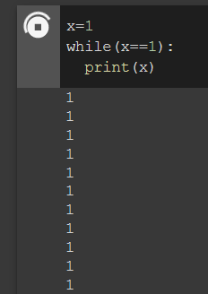
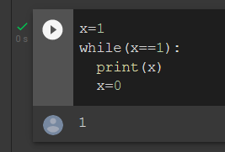
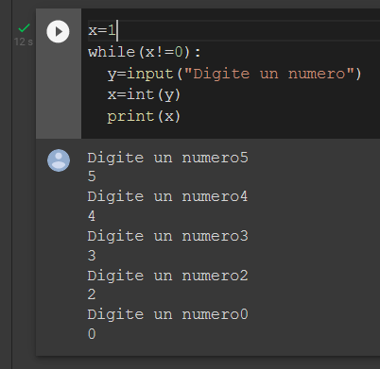

Slide 22
Funciones
Un bloque de codigo que tiene una tarea especifica, encontramos de dos tipos, VOID o que no retorna nada, y RETURN donde retorna valores, variables, listas, tuplas, etc.
Def nombre_función (parámetros, entrada):
parámetros=entrada+1
print(parámetros)
Def nombre_función2 (parámetros, entrada):
parámetros=entrada+1
salida=1
return(parámetros, salida)

Slide 23
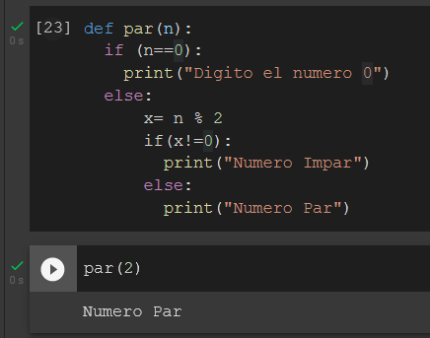
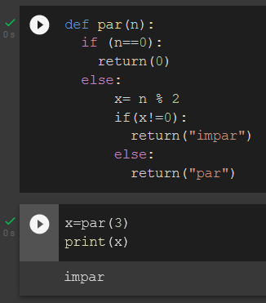
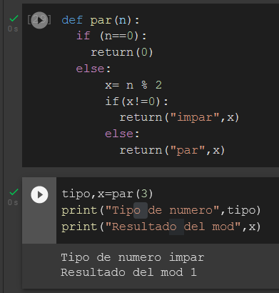

Slide 24
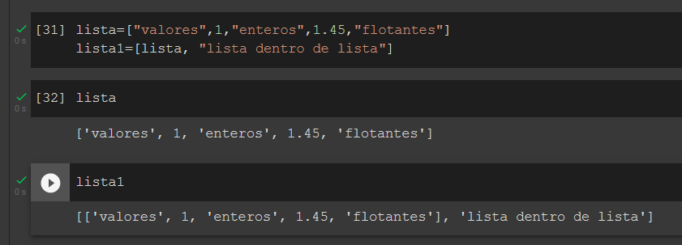
Listas
Las listas almacenan una colección ordenada de elementos que pueden ser de distintos tipos. La lista definida arriba tiene elementos que son todos del mismo tipo (entero), pero todos los elementos de una lista no necesitan ser del mismo tipo, como se puede ver a continuación.

Slide 25
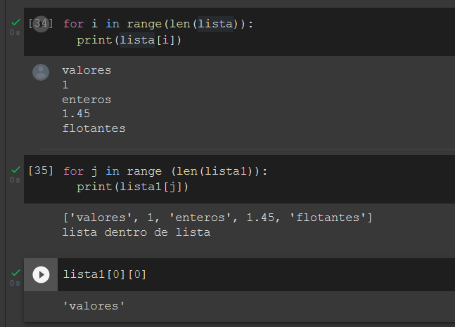

Slide 26
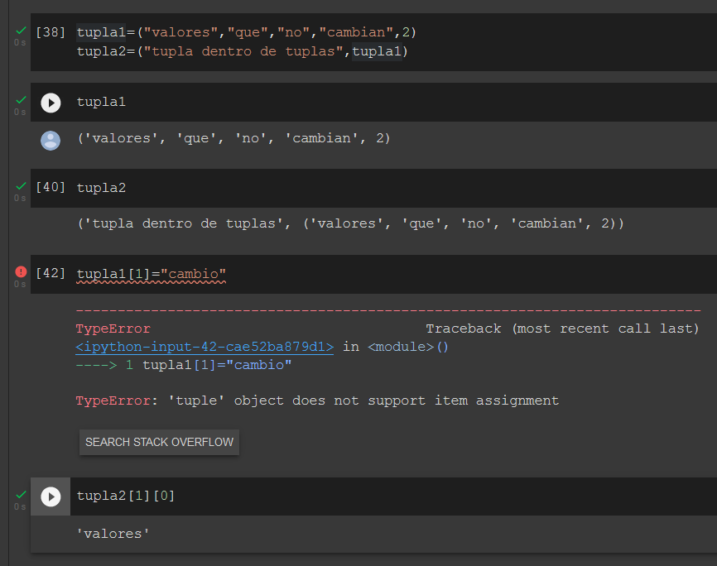
Tuplas
Las tuplas son una secuencia ordenada de elementos, al igual que las listas. La diferencia principal entre las tuplas y las listas es que las tuplas no se pueden cambiar (inmutables) a diferencia de las listas que sí se pueden cambiar (mutables).

Slide 27
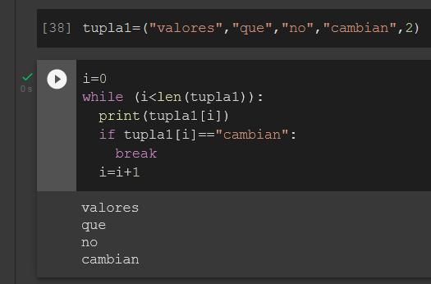
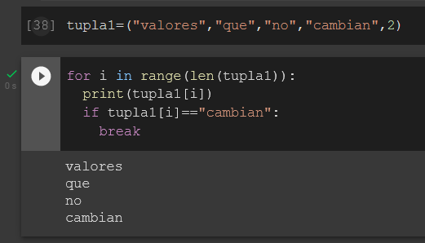

Slide 28
Cadenas
Las cadenas son un tipo de datos primitivos del lenguaje Python. Puedes imaginarte a un tipo de dato como los componentes básicos de un lenguaje. El contenido dentro de la función print es una cadena.
X=“CADENA SIMPLE”
X=“”” CADENA COMPUESTA, DONDE PODEMOS ENCONTRAR ESPACIOS,
PUNTO Y COMA, PUNTO, QUE PUEDE SER UN TEXTO COMPLETO, QUE LUEGO PUEDE SER USADO EN EL ANALISIS DE TEXTO”””

Slide 29
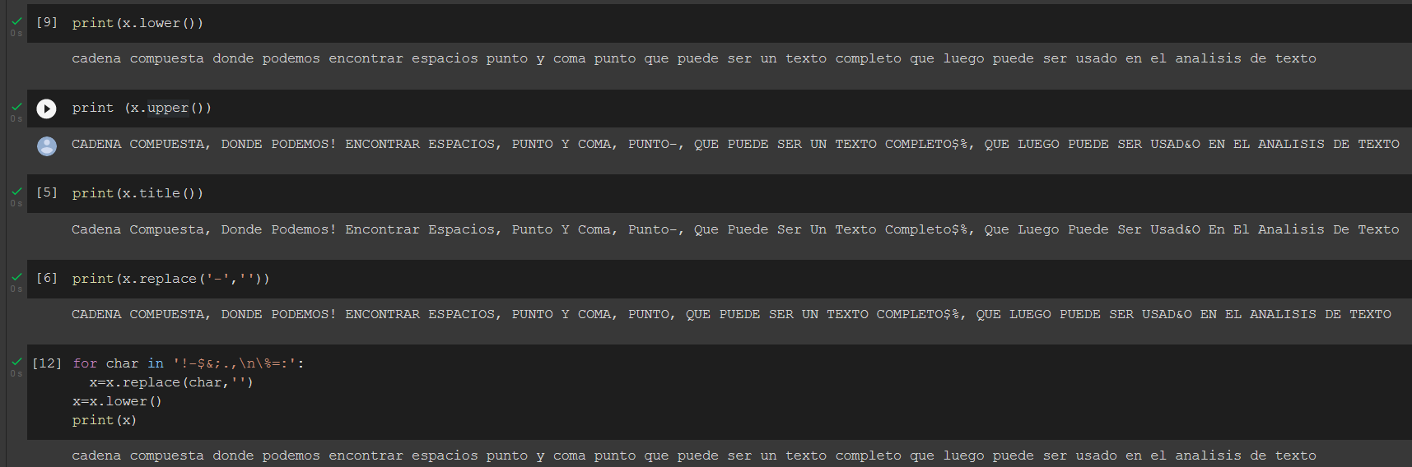

Slide 30
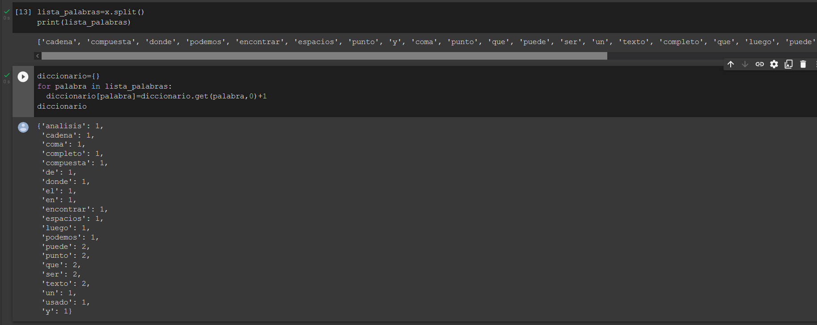

Slide 31
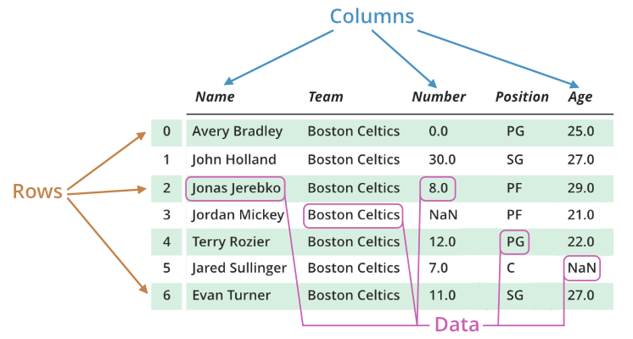
Pandas
Es un paquete de Python que proporciona estructuras de datos similares a los dataframes de R. Pandas depende de Numpy, la librería que añade un potente tipo matricial a Python. Los principales tipos de datos que pueden representarse con pandas son:
Datos tabulares con columnas de tipo heterogéneo con etiquetas en columnas y filas.
Series temporales.

Slide 32
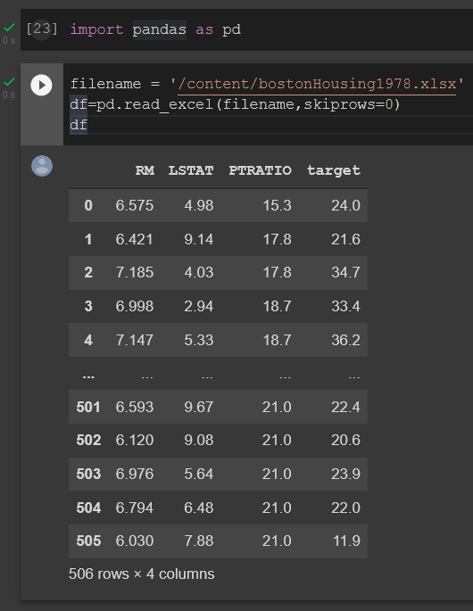
Utilidades
Si usamos Collaboratory, importante conectar con DRIVE.
Import pandas as pd
Describe, info, head, loc, iloc

Slide 33
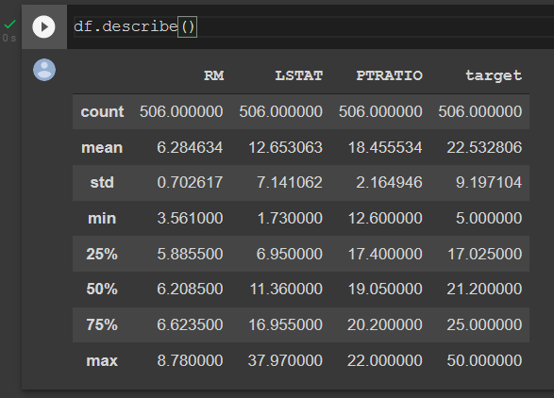
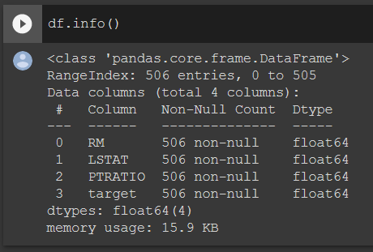
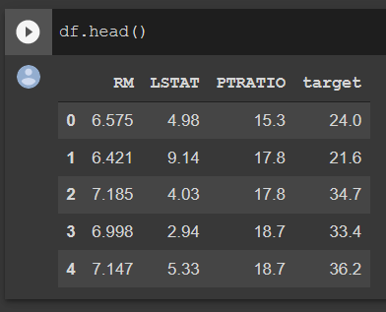

Slide 34
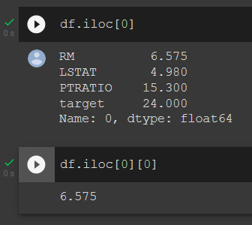
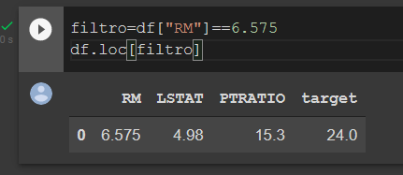

Slide 35
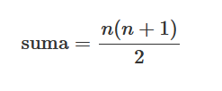
Ejercicios.
Hacer un programa que reciba el nombre de la persona, y lo imprima junto con la palabra “Hola”
Escribir un programa que lea un entero positivo, , introducido por el usuario y después muestre en pantalla la suma de todos los enteros desde 1 hasta . La suma de los primeros enteros positivos puede ser calculada de la siguiente forma
Una juguetería tiene mucho éxito en dos de sus productos: payasos y muñecas. Suele hacer venta por correo y la empresa de logística les cobra por peso de cada paquete así que deben calcular el peso de los payasos y muñecas que saldrán en cada paquete a demanda. Cada payaso pesa 112 g y cada muñeca 75 g. Escribir un programa que lea el número de payasos y muñecas vendidos en el último pedido y calcule el peso total del paquete que será enviado.

Slide 36
Escribir un programa que pregunte el nombre completo del usuario en la consola y después muestre por pantalla el nombre completo del usuario tres veces, una con todas las letras minúsculas, otra con todas las letras mayúsculas y otra solo con la primera letra del nombre y de los apellidos en mayúscula. El usuario puede introducir su nombre combinando mayúsculas y minúsculas como quiera.
Escribir un programa que pregunte el nombre del usuario en la consola y después de que el usuario lo introduzca muestre por pantalla <NOMBRE> tiene <n> letras, donde <NOMBRE> es el nombre de usuario en mayúsculas y <n> es el número de letras que tienen el nombre.

Slide 37
La pizzería Bella Napoli ofrece pizzas vegetarianas y no vegetarianas a sus clientes. Los ingredientes para cada tipo de pizza aparecen a continuación.
Ingredientes vegetarianos: Pimiento y tofu.
Ingredientes no vegetarianos: Peperoni, Jamón y Salmón.
Escribir un programa que pregunte al usuario si quiere una pizza vegetariana o no, y en función de su respuesta le muestre un menú con los ingredientes disponibles para que elija. Solo se puede eligir un ingrediente además de la mozzarella y el tomate que están en todas la pizzas. Al final se debe mostrar por pantalla si la pizza elegida es vegetariana o no y todos los ingredientes que lleva.

Slide 38
Escribir un programa que muestre por pantalla la tabla de multiplicar del 1 al 10.
Escribir un programa que almacene la cadena de caracteres contraseña en una variable, pregunte al usuario por la contraseña hasta que introduzca la contraseña correcta.
Escribir un programa que muestre el eco de todo lo que el usuario introduzca hasta que el usuario escriba “salir” que terminará.

Slide 39
ASIGNACIONES
Terminar las asignaciones de PANDAS.
Plantear ejercicios de diversos filtros, y operaciones con los DF.

Slide 40
MUCHAS GRACIAS

